Slide 1
FIT-Connect
TF-Sprechstunde
Berlin, 04. Oktober 2022

Slide 2
Disclaimer
Die in dieser Präsentation gezeigten Informationen basieren vor allem auf öffentlich zugänglichen Informationen, insb. der Dokumentation von FIT-Connect.
Diese öffentlich zugänglichen Informationen wurden um Informationen aus offiziellen Protokollen etc. angereichert.
Trotzdem handelt es sich um eine „Outside-in-Betrachtung“, die versucht ein klares Bild von FIT-Connect und dessen Umsetzungsstands zu liefern.
Für definitive und endgültige Informationen zu einzelnen Aspekten bitten wir direkt auf die FITKO zuzugehen oder über DV4 bei DV3 die Informationen anfragen zu lassen.
Hinweis: Quellenangaben erfolgen mittels [n]

Slide 3
Eine Routinginfrastruktur wird bei EfA-Diensten für die Übermittlung des Antrags von einem EfA-Onlinedienst an ein Fachverfahren benötigt
Die Routinginfrastruktur sorgt für die Weiterleitung der Antragsdaten in das Zielland, in dem diese verarbeitet werden
Routing-infrastruktur nötig
Antragsübermittlung
Verwaltungskunde
EfA-Online-Dienst
aus Land X
Fachverfahren von Kommune Z in Land Y
Aufgrund der föderalen Strukturen und damit der Entscheidungshoheit bis in die Kommunen hinein, ergibt sich die Notwendigkeit zur Modularisierung / Trennung von Antrag und Fachverfahren.
i
Damit trotzdem ein verlässlicher Datenaustausch stattfinden kann, Bedarf es einer standardisierten Routing- und Transportinfrastruktur.
→

Slide 4
Als Routing- und Transportinfrastruktur stehen grundsätzlich OSCI/XTA und FIT-Connect zur Verfügung
Beide Varianten haben Stärken und Schwächen und werden in Zukunft voraussichtlich koexistieren
OSCI und XTA stellen eine erprobte dezentrale Lösung für die Routing- und Transportinfrastruktur dar. Trotzdem scheint die technische Infrastruktur noch nicht flächendeckend zur Verfügung zu stehen.
Die Nutzung von OSCI/XTA ist in den EfA-Mindestanforderungen vorgeschrieben (RT4) [4].
OSCI/ XTA
FIT-Connect ist als zentral bereitgestellte Lösung für die Routing- und Transportinfrastruktur konzipiert.
Da es sich um eine verhältnismäßig neue Technologie handelt, sind noch nicht alle inhaltlichen, rechtlichen und finanziellen Aspekte vollumfänglich geklärt.
FIT- Connect
FIT-Connect soll OSCI/XTA ergänzen, nicht ablösen! [1]
!

Slide 5
Ähnlich wie OSCI/XTA setzt FIT-Connect auf standardisierte Schnittstellen zur Anbindung von Onlinediensten und Fachverfahren
Im Gegensatz zu OSCI/XTA setzt FIT-Connect jedoch auf einen zentralen Betrieb
Quelle: [3]
Notes:
Nach aktueller Planung (keine validierte, offizielle Information) soll es am Ende 3 Instanzen geben, diese werden aber über einen Load Balancer angesprochen, daher muss FIT-Connect nur ein Mal angebunden werden.

Slide 6
FIT-Connect strukturiert sich anhand von vier Haupt-Use-Cases zur Konfiguration und der eigentlichen Übermittlung von Anträgen
Self-Service-Portal zur Registrierung von Online-Diensten und Fachverfahren
Übernahme in Routingtabellen nach Redaktionsprozess
Abruf von Zuständigkeiten (fachlich zuständige Behörde, Verbindungsparameter)
Ermittlung der Routing-Destination
Übermittlung von Anträgen oder Berichtsmeldungen durch den Online-Dienst
Zustellung an das jeweilige Fachverfahren
Abruf von Anträgen oder Berichtsmeldungen durch das Fachverfahren
Pull-Verfahren durch das Fachverfahren
Quelle: [3]

Slide 7
Da die IT-Sicherheit ein wichtiges Thema darstellt, gab es einen eigenen Erörterungstermin zu diversen Belangen rund um den Schutz der Antragsdaten
IT-Grundschutz (BSI) inkl. Softwareprüfung (Webcheck & Pentest)
Vertraulichkeit und Integrität
Das Verfahren läuft aktuell noch, „die Sicherheit von FIT-Connect hat ein sehr gutes Ergebnis erzielt“ [1]
„Man [darf] im Detail nicht über die festgestellten Mängel informieren“ → eine eigene Einschätzung ist hier nicht möglich
Abschluss der Umsetzung (insb. auch Dokumentation) bis spätestens 31.12.2022 [1] → Die produktive Nutzung von FIT-Connect sollte erst nach Abschluss (also vermutlich erst ab 2023) erfolgen.
FIT-Connect verschlüsselt Ende-zu-Ende [1]
So wird Vertraulichkeit und Integrität gewährleistet

Slide 8
Da die IT-Sicherheit ein wichtiges Thema darstellt, gab es einen eigenen Erörterungstermin zu diversen Belangen rund um den Schutz der Antragsdaten
Schutzbedarf
Verfügbarkeit
Schutzbedarf von FIT-Connect „hoch“
Inkl. sog. „Artikel-9-Daten“ (z.B. Gesundheitsdaten) [1]
Ob sehr hoher Schutzbedarf umgesetzt werden kann „muss noch geschaut werden“[1]
Im Kontext OZG ist der Schutzbedarf „hoch“ aktuell ausreichend
normal: Schadensauswirkungen sind begrenzt und überschaubar.
hoch: Schadensauswirkungen können beträchtlich sein.
sehr hoch: Schadensauswirkungen können ein existentiell bedrohliches, katastrophales Ausmaß erreichen.
Weitere Informationen auf den Seiten des BSI.
Verfügbarkeit nur „normal“ [1]
Skalierbarkeit gegeben, später kann auch höhere Verfügbarkeit umgesetzt werden [1]
Die Online-Dienste müssen das berücksichtigen (z.B.: sind Anträge zeitkritisch bzgl. Eingang?) und technische Maßnahmen ergreifen (z.B. eigene groß genug dimensionierte Queue)

Slide 9
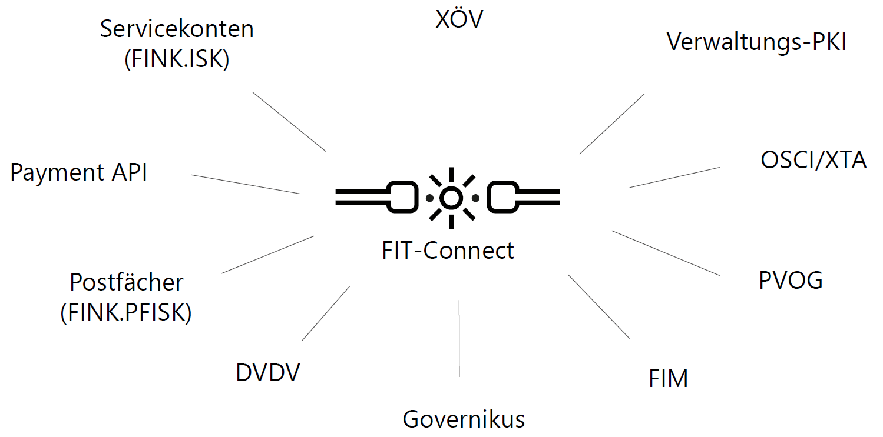
In öffentlich abrufbare Informationen wird nicht immer zwischen dem Zielbild und dem aktuellen Umsetzungsstand unterschieden
OSCI/XTA
Anbindung über XTA ist in der Umsetzung [1]
Anbindung über OSCI depriorisiert [1]
Anträge werden „7 Tage nach Bestätigungen des Abrufs durch das empfangende System gelöscht“[1]
Nach 14 Tagen ohne Abruf kann die Nachricht nicht mehr abgerufen werden [3] → FIT-Connect hat eine eigene (temporäre) Datenhaltung
DVDV bezeichnet einen eigenen Microservice für Routing-Informationen und ist nur in seiner Struktur an das Deutsche Verwaltungsdiensteverzeichnis (DVDV) angeschlossen, aber nicht mit diesem verbunden [7]
Es wird keine interoperablen FINK-Postfächer geben. Das zentrale Bürger- Postfach wird an deren Stelle treten [6].
Quelle: [1]

Slide 10
Aus Gesprächen mit Umsetzungsprojekten ergeben sich weitere offene Fragen, die derzeit noch nicht geklärt zu sein scheinen
Anekdotische Evidenz
In einigen Umsetzungsprojekten…
… bestehen Zweifel hinsichtlich dem fristgerechten Roll-Out und Betrieb von FIT-Connect
… gibt es offene Fragen zu rechtlichen Themen
… bestehen Bedenken hinsichtlich der Verantwortung des Online-Dienstes, dass der Antrag durch die zuständige Behörde innerhalb von 7 Tagen abgerufen wird
… gibt es Bedenken hinsichtlich hohen möglichen Kosten für die Anbindung durch Fachverfahrenshersteller und ausbleibenden Bindungseffekten für Fachverfahrenshersteller
… stellt sich die Frage, ob FIT-Connect die in den EfA-Mindestanforderungen (RT 4) spezifizierten Schutzziele erfüllt
… scheinen sich erste Länder von FIT-Connect abzuwenden

Slide 11
Fazit
Es müssen noch diverse offene Punkte geklärt werden
Technisch
Rechtlich
Finanziell
Prozessual (z.B. Pflege Redaktionssystem)
Mit den aktuellen EfA-Mindestanforderungen kann FIT-Connect nur eine Ergänzung zu OSCI/XTA sein (mit Anpassung der EfA-Mindestanforderungen ändert sich das ggf.)
Solange die IT-Sicherheit nicht abschließend zertifiziert wurde, verbietet sich der produktive Einsatz.
→ Für definitive Informationen: Bitte an FITKO wenden

Slide 13
Quellenverzeichnis
[1] Erörterungstermin - Fragen zur IT Sicherheit (07.07.2022)
[2] - entfällt -
[3] https://docs.fitko.de/fit-connect/docs und Unterseiten
[4] EfA-Mindestanforderungen
[5] Schutzbedarfe auf www.bsi.bund.de
[6] Beschlussvorschlag AL-Runde 08.12.2022
[7] Technischer Abschlussbericht

